Slide 1
Подготовка к тесту по теме «глагол to be»
Автор: Гвоздёва Ольга Викторовна
ГБОУ СОШ № 291 г. Санкт-Петербург

Slide 2
Для ответа приготовьте карточки трёх цветов:

Slide 3
My father … a driver.
am is are

Slide 4
We … teachers.
am is are

Slide 5
It … a pencil.
am is are

Slide 6
I … a student.
am is are

Slide 7
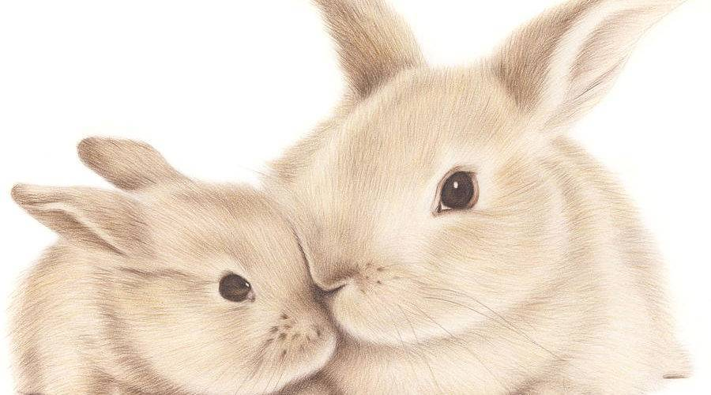
They … rabbits.
am is are

Slide 8
My friend … funny.
am is are

Slide 9
I … from Russia.
am is are

Slide 10
We … from London.
am is are

